Slide 1
Цртање оквира
Пре израде техничког цртежа треба нацртати оквир

Slide 2
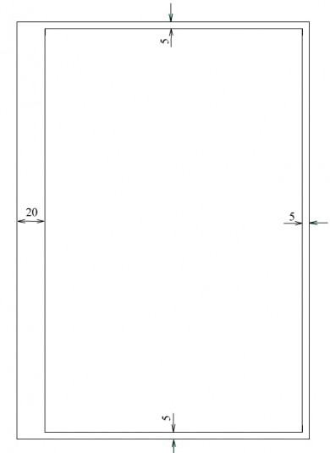
Оквир се црта са десне стране свеске!

Slide 3
Са горње, доње и десне стране, од ивице странице- треба одмакнути 5 милиметара и онда повући линију.
Са леве стране линију треба одмакнути 20 милиметара од ивице странице,као што је на слици.
Линије повлачити лагано са зашиљеном оловком и уз обавезну употребу лењира!
Линије урадити прво танком линијом а ако је растојање тачно одмерено , онда подебљати пуном дебелом линијом.
Пробај да сам нацрташ оквир за техничко цртање.

Slide 4
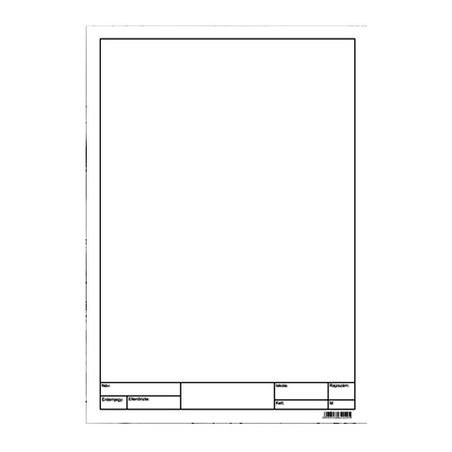
Када смо урадили оквир,следи заглавље.

Slide 5
У заглављу се уписују подаци о цртежу.
Заглавље садржи податке о имену цртежа, његовом редном броју,материјалу од ког се прави предмет који смо нацртали.
Заглавље може да има више малих делова или коцкица и правоугаоника у који се уносе подаци о цртежу ,као што је на нашој слици,где их има 8.
МИ ЋЕМО НАЦРТАТИ САМО 3.

